Slide 1

Политика нестабильности: защитные механизмы, цветные революции и способы обращения вспять автократических изменений
6

Slide 2
Защитные механизмы в трех режимах полярного типа
 | Либеральная демократия | Патрональная автократия | Коммунистическая диктатура
Защитные механизмы | защитные механизмы в пользу плюрализма | защитные механизмы в против плюрализма | отсутствует
 | разделение ветвей власти | разделение ресурсов власти | отсутствует
 | свободное гражданское общество | подчиненное гражданское общество | гражданского общества не существует
 | мирная смена правительства (без смены режима) | системное воспроизводство/ смена режима | смена режима (законная революция)

Slide 3
Защитные механизмы либеральных демократий
Первый защитный механизм: разделение ветвей власти
Второй защитный механизм: публичное обсуждение и четыре автономии гражданского общества
  автономия СМИ
  автономия предпринимателей
  автономия НПО/НКО
  автономия граждан

Slide 4
Различные стадии автократических изменений
 | Правящая политическая элита успешно нейтрализует…
 | первый защитный механизм (разделение ветвей власти) | второй защитный механизм (автономию гражданского общества)
Попытка установления автократии | - | -
Автократический прорыв | X | -
Автократическая консолидация | X | X

Slide 5
Патрональные демократии: динамическое равновесие конкурирующих патрональных сетей
в либеральных демократиях патрональный вызов – это аномалия, а в патрональных демократиях – это норма (мультипирамидальная патрональная сеть)
динамическое равновесие: ни одна патрональная сеть не может занять доминирующую позицию и подчинить себе другие сети
демократическое соперничество патрональных сетей

Slide 6

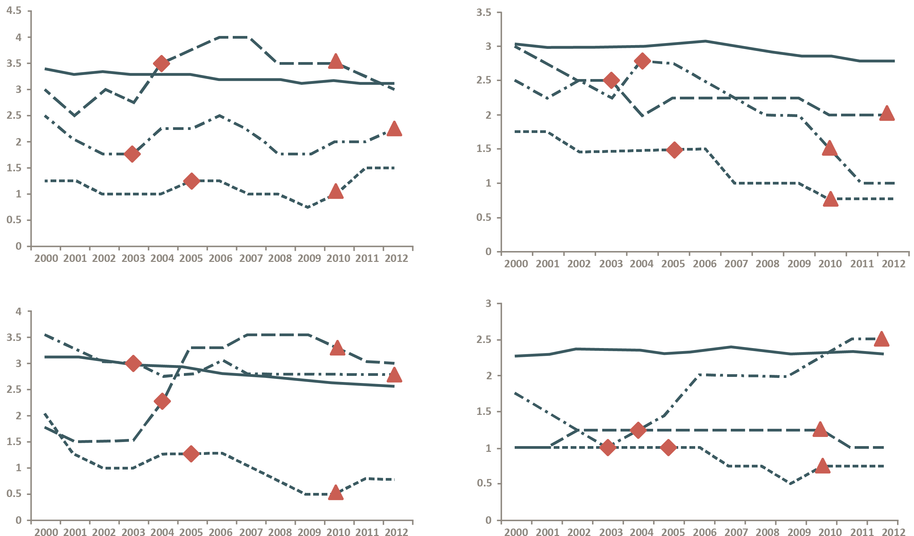
Сравнение демократического управления в странах цветных революций
Избирательный процесс после цветных революций
Нормативно-правовая основа и ее независимость после цветных революций
: Украина
: Грузия
: Кыргызстан
: среднее значение для посткоммуни-стических стран
: когда произошла цветная революция
Независимость СМИ после цветных революций
Уровень коррупции после цветных революций
: конец режима цветной революции

Slide 7
Динамика режимных трансформаций и режимная петля
К От | Либеральной демократии | Патрональной демократии | Патрональной автократии
Либеральной демократии |  | патрональная трансформация (без автократического прорыва) | автократический прорыв + патрональная трансформация
Патрональной демократии | антипатрональная трансформация |  | автократический прорыв
Патрональной автократии | демократический прорыв + антипатрональная трансформация | демократический прорыв (без антипатрональной трансформации)

Slide 8
Автократическая консолидация в цифрах
 |  | Неправомерное влияние правительства на гражданское правосудие (1: полностью свободны от влияния; 0: целиком в ручном управлении)
 |  | 0,73-0,89 | 0,56-0,72 | 0,39-0,55 | 0,22-0,38
Ограничение полномочий институтов власти (1: сильно ограничены; 0: не ограничены) | 0,73-0,89 | Эстония, Чехия
 | 0,56-0,72 |  | Румыния | Грузия, Польша
 | 0,39-0,55 |  |  | Македония | Украина, Молдова, Казахстан, Венгрия
 | 0,22-0,38 |  |  |  | Россия, Китай
 |  | Соблюдение основных прав (1: полностью соблюдаются; 0: не соблюдаются вовсе)
 |  | 0,73-0,89 | 0,56-0,72 | 0,39-0,55 | 0,22-0,38
Ограничение полномочий институтов власти (1: сильно ограничены; 0: не ограничены) | 0,73-0,89 | Эстония, Чехия
 | 0,56-0,72 |  | Грузия, Польша, Румыния
 | 0,39-0,55 |  | Македония, Украина, Венгрия | Молдова, Казахстан
 | 0,22-0,38 |  |  | Россия | Китай

Slide 9
Разделение ресурсов власти внутри однопирамидальной патрональной сети
 | Исполнительная власть | Партийная власть | Экономическая власть (на национальном уровне) | Экономическая власть (общенациональные СМИ)
Верховный патрон | + | + | + | +
Полигарх (1) | + | - | + - | -
Полигарх (2) | - | + | + - | -
Олигарх (1) | + - | - | + | -
Олигарх (2) | + - | - | - | +
Политическое подставное лицо | - | - | - | -
Экономическое подставное лицо | - | - | - | -

Slide 10
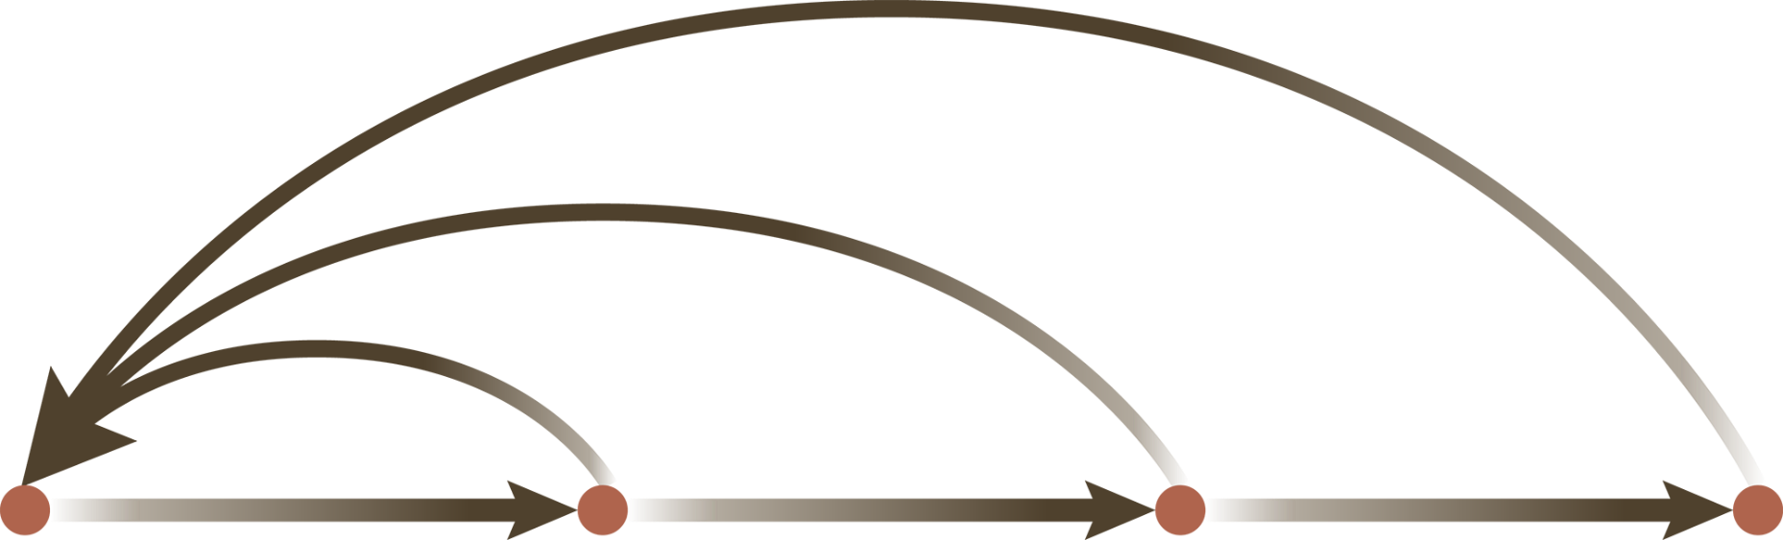
Способы возврата идеального типа с различных стадий автократических изменений
Экстраэлекторальная реституция
Электоральная / экстраэлекторальная реституция
Электоральная коррекция
Стабильная демократия
Попытка установления автократии
Автократический прорыв
Автократическая консолидация
Стабильная автократия

Slide 11
Различные стадии демократических изменений
 | Оппозиция автократического режима успешно восстанавливает…
 | первый защитный механизм (разделение ветвей власти) | второй защитный механизм (автономию гражданского общества)
Попытка установления демократии | - | -
Демократический прорыв | X | -
Демократическая консолидация | X | X

